Slide 1
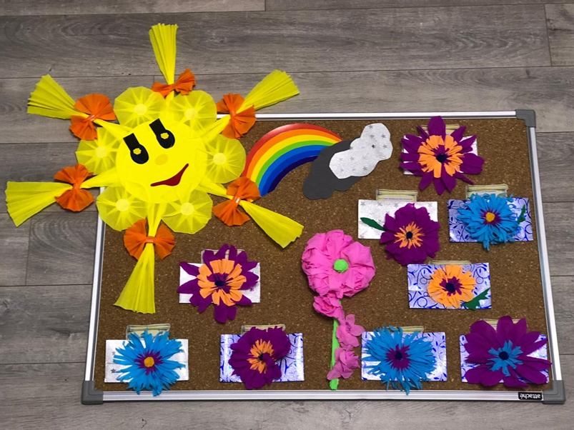
ХОРОШЕЕ НАСТРОЕНИЕ
ГБОУ Школа №1505 «Преображенская»
6 «К» класс
Курнаев Никита
Платоненко Ольга
Гуцул Клим
Глухенко Юра

Slide 2
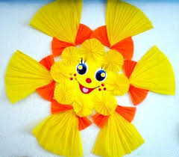
Наша Команда:
Курнаев Никита (руководитель группы)
Платоненко Ольга
Глухенко Юрий
Гуцул Клим
Самым лучшим доказательством мудрости является непрерывное хорошее расположение духа. Мишель де Монтень

Slide 3
Актуальность
Вы когда ни будь задумывались, что такое хорошее настроение и отчего оно зависит?
Проснувшись утром мы смотрим на себя в зеркало и если мы в плохом настроении, то мир во круг нас становится серым и унылым.
Ну а если мы улыбнёмся и скажем себе, что будет всё хорошо наше настроение поднимется и всё засверкает яркими красками. И так настроение –это внутреннее состояние, направление мыслей и чувств.
Вы замечали, что со сменой времён года у человека меняется настроение?
Осенью нас может настигать депрессия: уменьшается световой день, становится холодно и дождливо, а впереди - зима. Весной становится теплее и светлее, греет солнышко впереди - лето.
А как вы думаете испытывая «подавленное» настроение ученик и учитель сможет в полной мере погрузиться в учебную деятельность?
Ведь с хорошим настроением , получать знания и вести урок намного легче.
Так давайте попробуем создать хорошее настроение. Например создадим стенд «Хорошего настроения». Украсим его поделками из гофрированной бумаги и весёлыми посланиями, которые поместим в конверты и попытаемся сделать так, чтобы у каждого кто прочёл послание стало ХОРОШЕЕ НАСТРОЕНИЕ.
Хорошее настроение-признак воспитанного человека
В. Фишер

Slide 4
ЦЕЛЬ
Научится работать в команде ;
Создать стенд «Хорошее настроение!».
И самое главное это ХОРОШЕЕ НАСТРОЕНИЕ!!!
Лучшее украшение жизни – хорошее настроение. Алексей Батиевский

Slide 5
ЗАДАЧИ
Распределить обязанности. Кто что делает.
Собрать информацию, какие поделки можно сделать из гофрированной бумаги и как.
Научиться делать украшения из гофрированной бумаги. Изготовить поделки и сделать фото.
Придумать и написать веселые послания.
Сделать макет стенда.
Собрать всё воедино.
Если вы хотите, чтобы жизнь вам улыбалась, подарите ей сначала хорошее настроение. Бенедикт Спиноза

Slide 6
Критерии оценивания
1. Если мы:
смогли распределить обязанности в проекте,
каждый выполнил свою часть,
мы общались
и по окончанию проекта никто не в ссоре,
то мы то мы СМОГЛИ научиться работать в команде!☺
2. Если мы:
смогли создать стенд «Хорошее настроение»,
найдя свой стиль,
проявив оригинальность
и еще это понравилось Учителям, ребятам, то мы достигли цели! ☺
Считают, что успех приходит к тем, кто рано встает. Нет, успех приходит к тем, кто встает в хорошем настроении. Марсель Ашар

Slide 7
Конечный продукт
Конечным продуктом для нашего проекта стал стенд,
который будет вам поднимать настроение)!

Slide 8
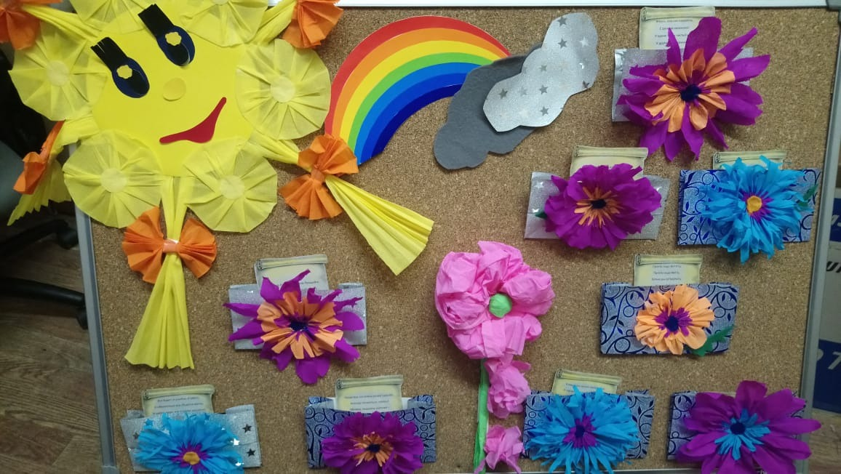

Slide 9
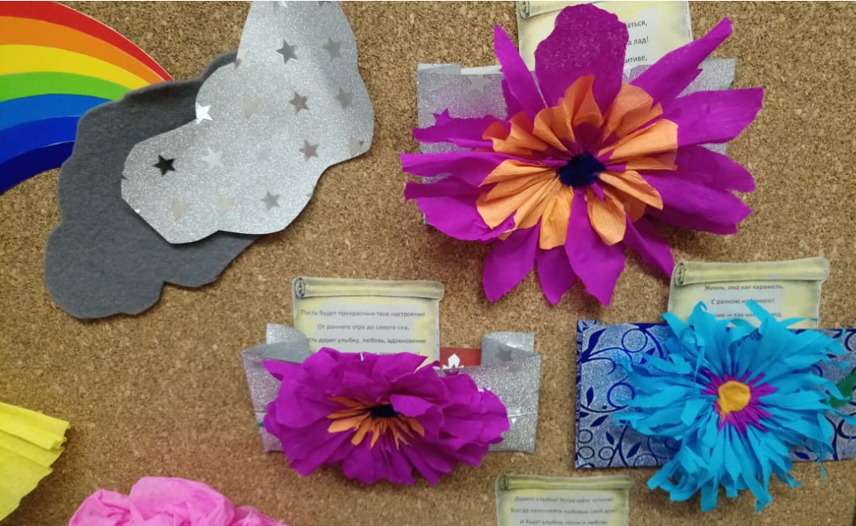

Slide 10
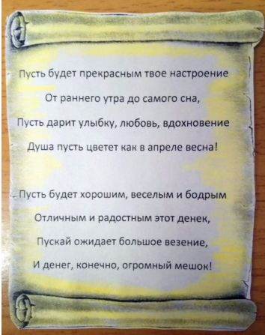
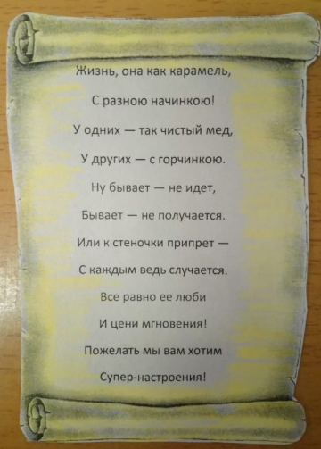
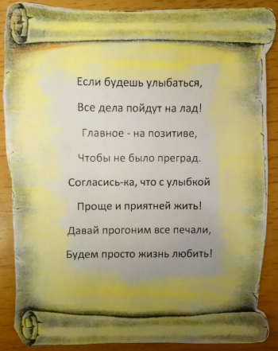
Пожелания для ХОРОШЕГО НАСТРОЕНИЯ!

Slide 11
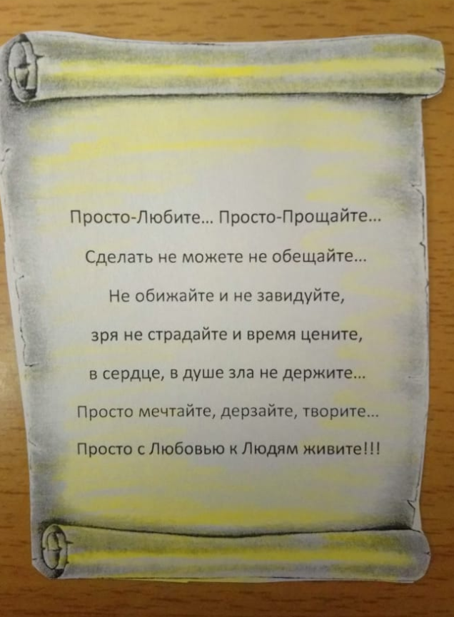
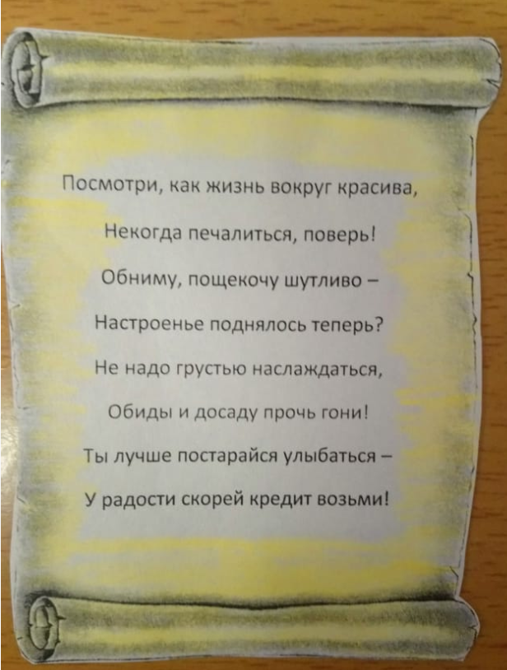
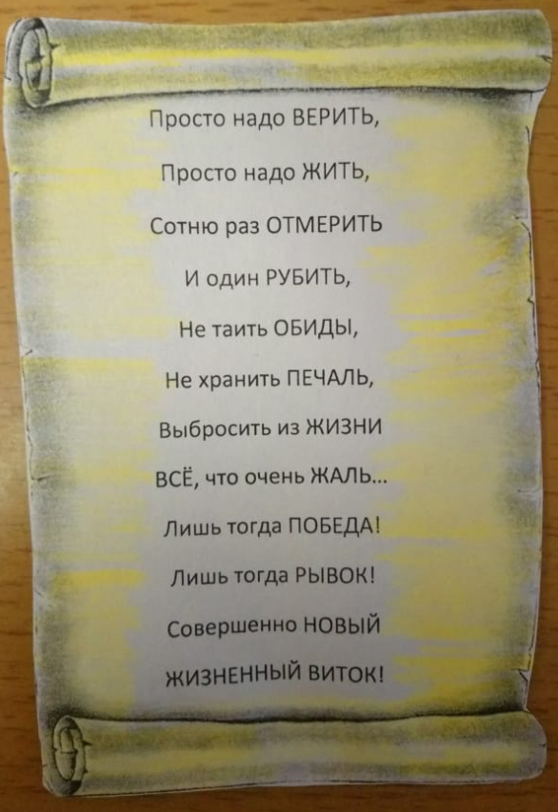
Пожелания для ХОРОШЕГО НАСТРОЕНИЯ!

Slide 12
Спасибо за внимание!

